Slide 1
Forelesning nr.4 analog elektronikk
IN 1080 Mekatronikk
Analyse av RC-kretser
Induksjon

Slide 2
Dagens temaer
Analyse av RC-kretser i tidsplanet
Frekvens vs tid
Induksjon
  Induktorer
  Elektromotorer

Slide 3
Kapasitans for seriekoblede kondensatorer
V=Q/C
Hver kondensator lagrer samme ladning fordi strømmen mellom hvert element er den samme:
KVL gir at
Dette gir
Utrykket har samme form som resistorer i parallell

Slide 4
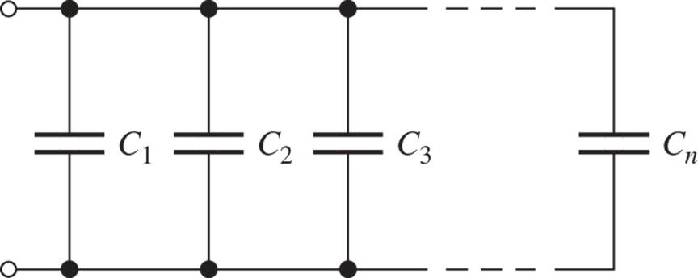
Kapasitans for parallellkoblede kondensatorer
V_{S}
Den totale ladningen er lik summen av ladningene over hver kondensator:
Siden Q=CV, blir
Uttrykket har samme form som resistorer i serie

Slide 5
Respons
Respons betyr hvordan en krets oppfører seg for en gitt type input
Det er vanligst å se på forholdet mellom strøm og/eller spenning på inngang og utgang enten som funksjon av tid eller frekvens
Har sett på sammenhengen mellom strøm og spenning i en RC-krets når kilden var en sinusformet spenning
Oppførselen til en RC-krets når kilden genererer en firkantpuls kalles pulsrespons
Et spesialtilfelle av pulsrespons kalles naturlig respons, hvor man ser på hvordan kretsens oppførsel når kilden er fjernet
Frekvensrespons betyr at vi analyser oppførelen til kretsen når frekvensen til input-signalet varierer istedenfor å la tiden variere.

Slide 6
Naturlig respons
Naturlig respons er oppførselen når kretsen ikke lenger er utsatt for ytre påvirkning fra strøm- eller spenningskilder
Vi antar at det har vært en påvirkning som gjør at det f.eks fortsatt går en strøm eller at en kondensator er oppladet.
Ved tidspunkt t=0 fjernes strøm- og spenningskilder og videre oppførsel bestemmes bare av kretsens „naturlige“ egenskaper

Slide 7
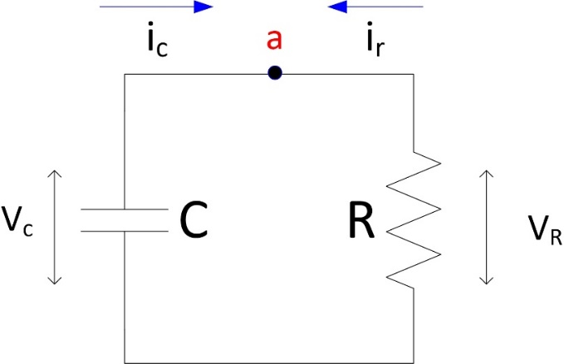
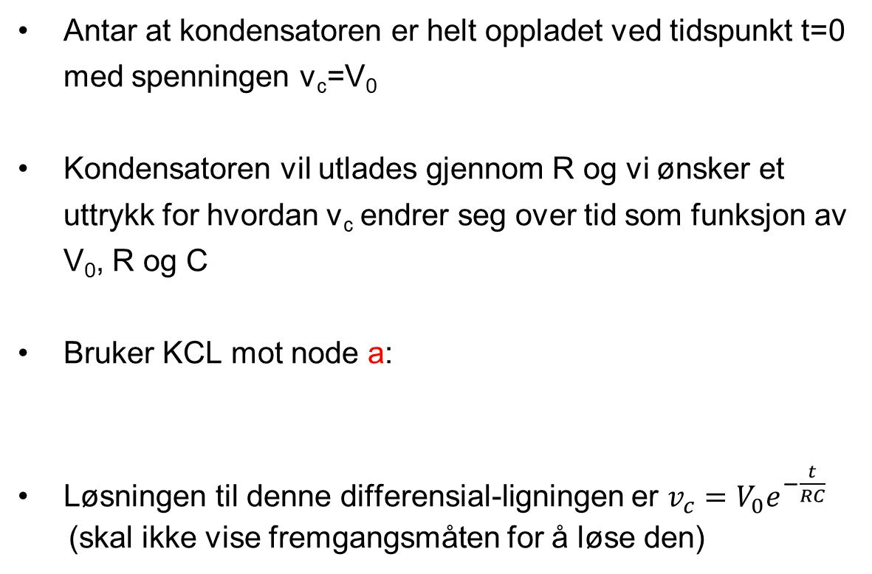
Naturlig respons for RC-krets (1)
Antar at kondensatoren er helt oppladet ved tidspunkt t=0 med spenningen v_{c}=V₀
Kondensatoren vil utlades gjennom R og vi ønsker et uttrykk for hvordan v_{c} endrer seg over tid som funksjon av V₀, R og C
Bruker KCL mot node a:
Løsningen til denne differensial-ligningen er $v_{c}={V_{0}e}^{−\frac{t}{RC}}$
(skal ikke vise fremgangsmåten for å løse den)
$i_{c}+i_{r}=0⟹C\frac{dv_{c}}{dt}+\frac{v_{R}}{R}=0⟹$ $C\frac{dv_{c}}{dt}+\frac{v_{c}}{R}=0⟺\frac{dv_{c}}{dt}+\frac{v_{c}}{RC}=0$

Slide 8
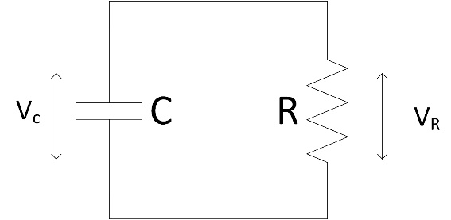
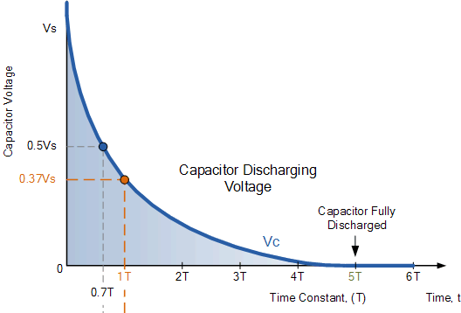
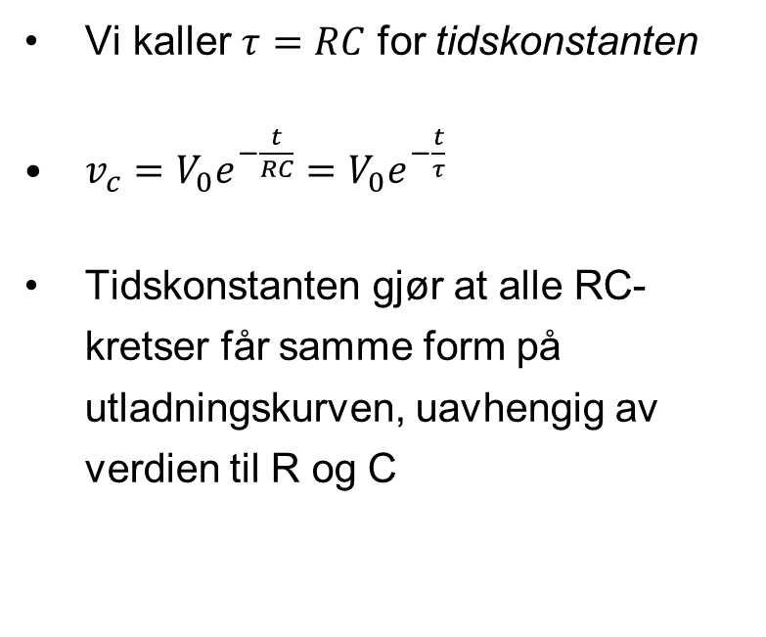
Naturlig respons for RC-krets (2)
Vi kaller $τ=RC$ for tidskonstanten
$v_{c}={V_{0}e}^{−\frac{t}{RC}}={V_{0}e}^{−\frac{t}{τ}}$
Tidskonstanten gjør at alle RC-kretser får samme form på utladningskurven, uavhengig av verdien til R og C
V₀

Slide 9
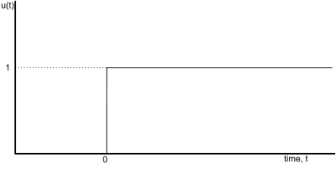
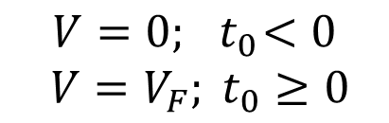
Pulsrespons for RC-krets (1)
Formelen for den naturlige responsen kan «utvides» for å finne pulsresponsen til en RC-krets
Spenningskilden er en dc-kilde som går fra 0 volt til V_{F} volt
Vi skal se hvordan kondensatoren lades opp fra 0v til V_{F} gjennom en resistor
$$V=0;{ t}_{0}<0$$
$$V=V_{F}; t_{0}≥0$$
V_{F}

Slide 10
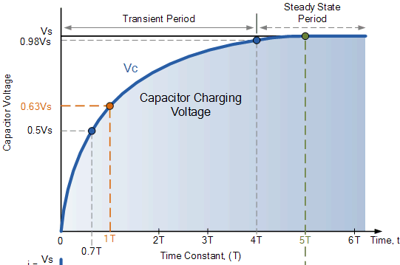
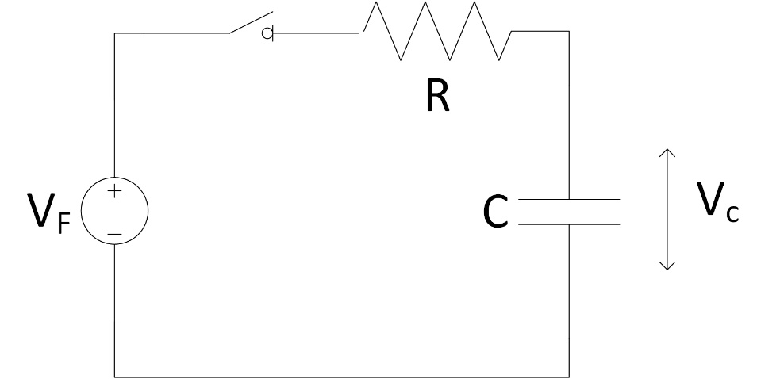
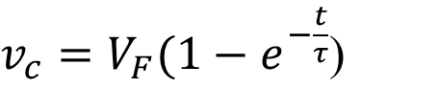
Pulsrespons for RC-krets (2)
Pulsrespons kan lages ved en ideel bryter som kobler en dc-kilde med spenning V_{F} til kretsen ved tidspunkt t=0. Antar v_{c}=0v over kondensatoren for t<0
Oppladningskurven er gitt av
$v_{c}=V_{F}(1−e^{−\frac{t}{τ}}$)
V_{F}=V

Slide 11
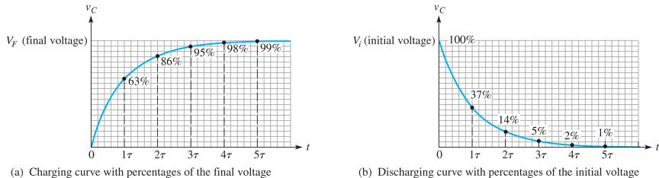

Pulsrespons for RC-krets (3)
$$τ=1$$
Når betyr det at
  En helt utladet kondensator har ca 63% av den maksimale spenningen etter at den er koblet til en spenningkilde
  En fullt oppladet kondensator har ca 37% av den opprinnelige spenningen etter at kilden er koblet fra
Opp/utladningskurvene er eksponensielle

Slide 12
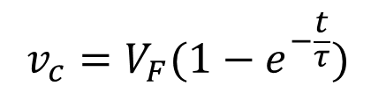

Pulsrespons for RC-krets (4)
Generelt benytter man indeksene ‘F’ = «Final» og ‘i’=«initial»
Hvis man lader ut fra V_{F} til 0 blir formelen
Hvis man lader opp fra 0 til V_{F} , blir formelen
De generelle formlene for oppladning og utladning av en kondensator som lades opp/ut via en resistor er gitt av
der V_{F} og I_{F} er slutt-verdiene, og V_{i} og I_{i} er startverdiene
$$v_{c}={V_{F}e}^{−\frac{t}{τ}}$$
$$v_{c}={V_{F}(1−e}^{−\frac{t}{τ}})$$

Slide 13
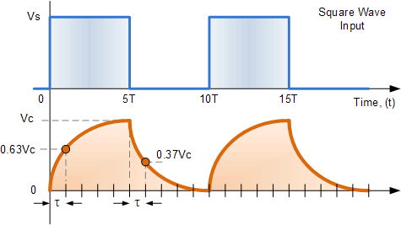
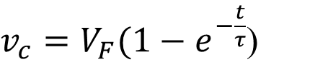

Pulsrespons for RC-krets (5)
Vi kan nå generalisere til en generell puls og ta hensyn til at kondensatoren eventuelt ikke lades helt opp/helt ut
Generelt
Oppladning
fra 0 til V_{F}
$v_{c}=V_{F}(1−e^{−\frac{t}{τ}}$)
$$v_{c}={V_{F}e}^{−\frac{t}{τ}}$$
Utladning
fra V_{F} til 0

Slide 14

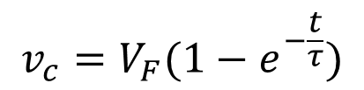

Oppsummering puls- og naturlig respons
Hva er viktig å kunne/huske:
  Oppladning og utladning skjer ikke momentant
  Opp- og utladningskurvene er eksponensielle, og ikke lineære
  Naturlig respons er oppførselen ETTER at spenningskilden er kortsluttet (ingen påvirkning fra eksterne kilder)
  Pulsrespons er oppførselen når
    spenningskilden går fra max spenning til 0 (tilsvarer naturlig respons)
    spenningskilden går fra 0 til max spenning
Tidskonstanten $τ$=RC sier hvor raskt utladningen eller oppladningen skjer
Ligningen for utladning er
Ligningen for oppladning er
Etter $t=τ$5 er kondensatoren nesten helt oppladet eller helt utladet
Vi må regne ut RC for å finne opp/utladningstiden for en konkret RC-krets
$$v_{c}={V_{F}e}^{−\frac{t}{τ}}$$
$$v_{c}={V_{F}(1−e}^{−\frac{t}{τ}})$$

Slide 15
Magnetfelt og induksjon
Induktorer (norsk: spole) er et passivt, frekvensavhengig kretselement
Inne i induktoren lager elektromagnetisk induksjon et magnetfelt som gir et elektrisk felt (spenning) fordi en strøm varierer
Magnetfeltet kan også generere en ny elektrisk strøm i en annen leder i nærheten og dette kan brukes til å lage en transformator
I en elektromotor lager vi et varierende magnetfelt vha en elektrisk strøm, hvor magnetfeltet brukes til å få en annen magnet til å dreie rundt
I en generator lages en elektrisk strøm ved at en permanentmagnet roteres vha en mekanisk kraft (vind, fossefall, bølger etc) og lager en elektrisk strøm i en spole

Slide 16
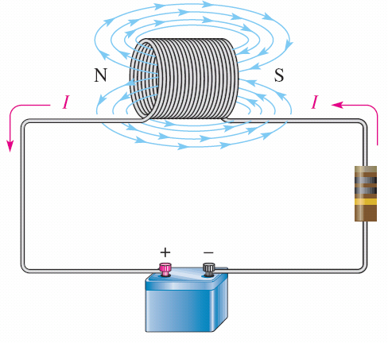
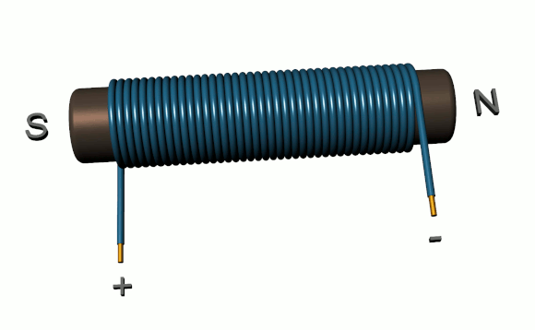
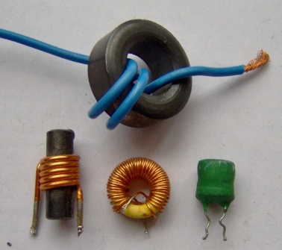
Induktorer
En induktor (spole) består av en isolert elektrisk leder surret rundt en metallkjerne eller et ikke-magnetisk materiale
Hver vinding rundt kjernen gir en magnetisk feltlinje; jo flere vindinger desto flere feltlinjer og sterkere magnetfelt
En spole kan derfor tenkes på som en elektromagnet, dvs en type magnet hvor magnetfeltet lages vha en elektrisk strøm

Slide 17
Induktorer (forts)
Magnetfeltet lager (induserer) en elektrisk spenning som motarbeider endringer i strømmer gjennom spolen
Styrken på magnetfeltet er proporsjonal med endringen i strømmen gjennom spolen
Den induserte spenningen er proporsjonal med endringen i strømmen
Ved likestrøm vil en spole ha null induktiv impedans, mens den øker med økende frekvens

Slide 18
Induktorer (forts)
Induktans L måles i Henry=Ωs og uttrykker spolens evne til å indusere spenning etterhvert som strømmen gjennom spolen endrer seg
Merk likheten mellom L og C, og forskjellen til R

Slide 19
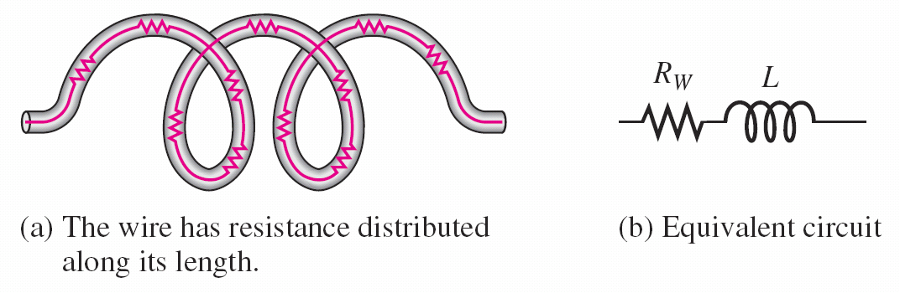
Induktorer (forts)
Motstanden mot strøm kalles for induktiv reaktans og er gitt av
Spoler har i tillegg resistans som kalles viklingsresistans R_{w} og skyldes at lederen har ohmsk motstand

Slide 20
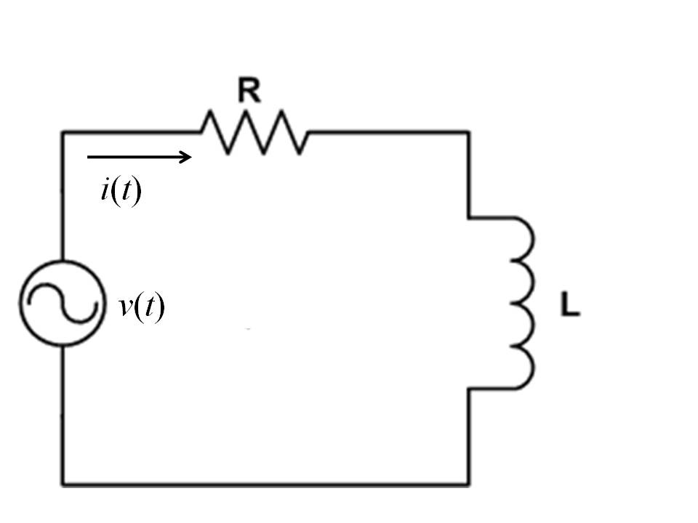
Tidskonstant i RL-kretser
RL-tidskonstanten er forholdet mellom induktansen og resistansen:
Tidskonstanten angir hvor fort strømmen kan endre seg i en spole: Jo større induktans, desto lengre tid tar det å endre strømmen

Slide 21
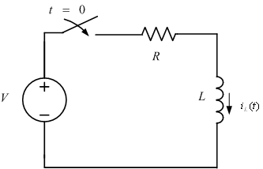
Strøm i RL-kretser
Hvis en spole kobles til en spenningskilde vil strømmen gjennom spolen øke eksponensielt:

Slide 22
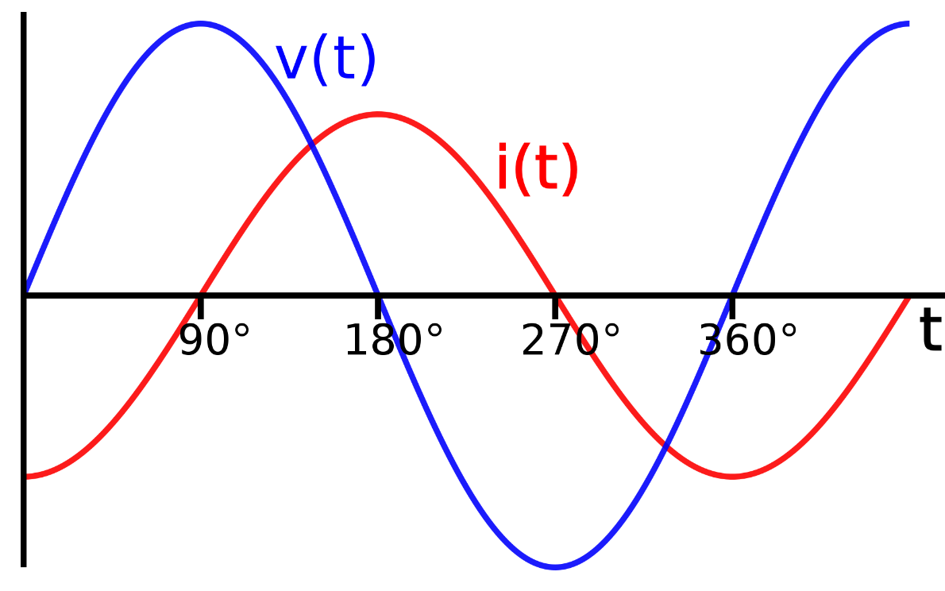
Forholdet I-V i en spole
Mens i_{c} ligger 90º foran v_{c} i en kondensator er det motsatt i en spole: i_{L} ligger 90º bak v_{L}

Slide 23
Anvendelse av spoler
Spoler brukes mindre enn kondensatorer, men svært nyttige i noen anvendelser:
  Fjerning av uønskede høyfrekvenssignaler i lange ledere
  Aktive og passive filtre
  Frekvenstuning i trådløs kommunikasjon (oscillatorer og syntesisere)
Induktiv reaktans må kontrolleres i alle elektroniske systemer
  Setter begrensinger på bla maksimal lengde på ledere

Slide 24
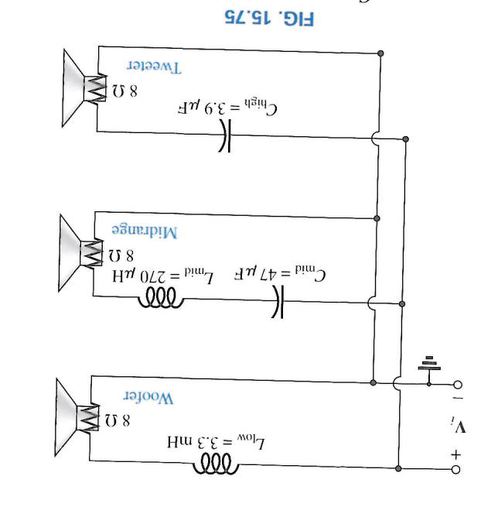
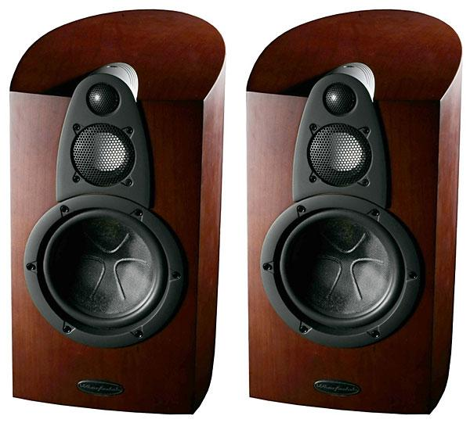
Eksempel på bruk: Delefilter til høytaler
Hvert høyttalerelement er laget for et bestemt frekvensområde

Slide 25
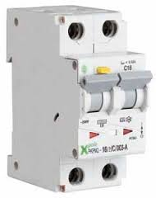
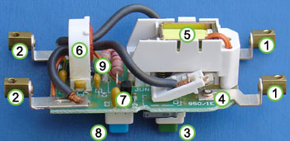
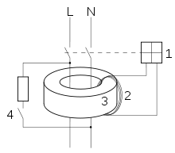
Eksempel på bruk: Jordfeilbryter
Løser ut en sikring hvis det er jordfeil, dvs hvis én av de to lederne har forbindelse mot jord

Slide 26
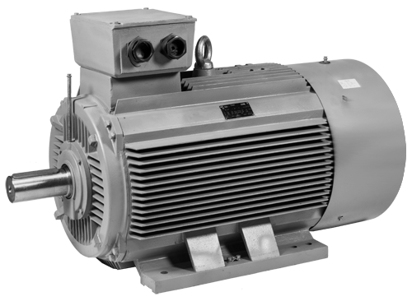
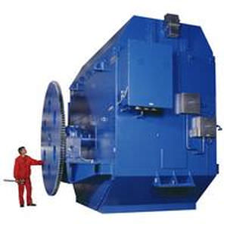
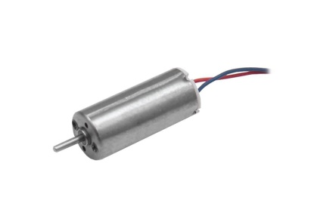
Elektromotorer
Grunnlaget for den industrielle revolusjonen på slutten av 1800-tallet
Den effekten en motor leverer måles i kW eller hestekrefter (historisk)
  1 Hk ≈ 736 W
Utviklingen av effektive (mest mulig av strøm omdannes til bevegelse, ikke varme) er en viktig for tog og elbiler
Elektromotorer lages i størrelser fra milliWatt (0.001W) til 100 MegaWatt (100 000 000 W)

Slide 27
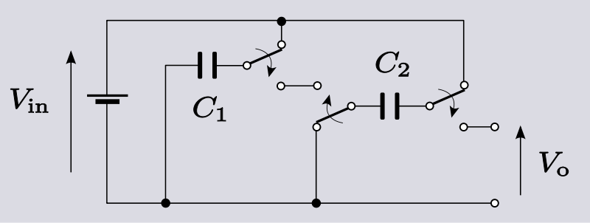
Nøtt til neste gang
Hva gjør denne kretsen? (dvs hva er sammenhengen mellom V_{in} og V_{o} når bryterene åpnes og lukkes?) Anta ideelle kondensatorer

Slide 28
Impedans i resistorer, kondensatorer, spoler og ledere ved høye frekvenser
IKKE PENSUM
Har antatt hittil at ledere null resistans, og at resistans er konstant og frekvensuavhengig
Virkelighetens verden er mer kompleks:
  Resistansen i ledere er frekvensavhengig
  Kondensatorer blir til spoler ved høye frekvenser
  Spoler blir til kondensatorer ved høye frekvenser
  Resistorer blir til kondensatorer ved middels høye frekvenser og spoler ved veldig høye frekvenser
Konsekvens: En krets må designes for et bestemt frekvensområde og vil ikke nødvendigvis fungere utenfor dette!

Slide 29
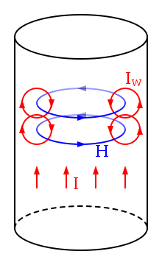
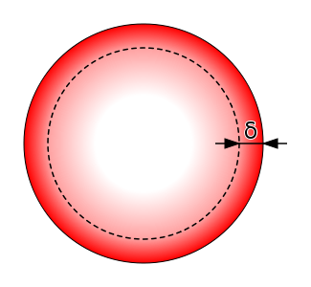
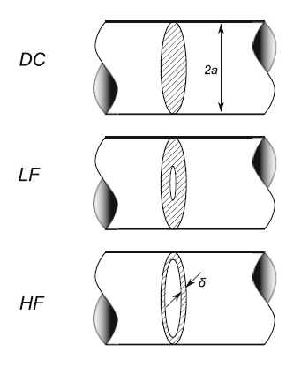
Nøyaktigere modell av ledere
IKKE PENSUM
Magnetfelt
Eddystrøm
Strømretning
Ideell: Ledere har ikke kapasitans eller induktans, men noe resistans
Fysisk leder: Nærhet til andre ledere og hvordan den er plassert kan lage parasittkapasitans og -induktans
Eddystrømmer går på tvers av magnetfeltet ved ac
Skin-effekten skyldes Eddystrømmer som reduserer det effektive tverrsnittet med frekvensen (strømmen går bare langs ytterkanten av lederen); resistansen øker med økende frekvens
Signaler med ulike frekvenser vil møte ulik resistans gjennom samme leder

Slide 30
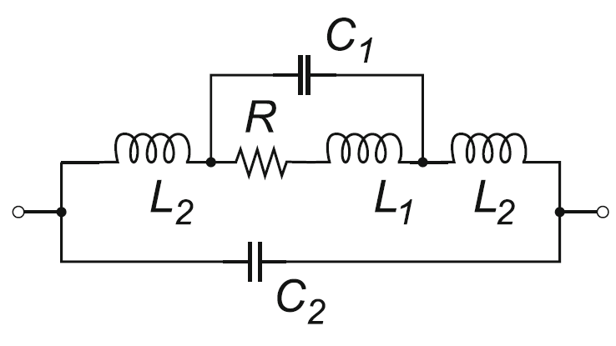
Nøyaktigere modell av resistor (1)
IKKE PENSUM
Ideell: Impedans er uavhengig av frekvens
I praksis blir resistorer kompliserte kretser når frekvensen blir høy (GHz)
Årsak: Resistorer bygges med flere ulike materialer med ulike egenskaper for å gi ideell resistans innenfor et bestemt frekvensområde
Utenfor dette området er karakteristikken langt fra ideell
Signaler med ulike frekvenser vil møte ulik resistans gjennom samme leder

Slide 31
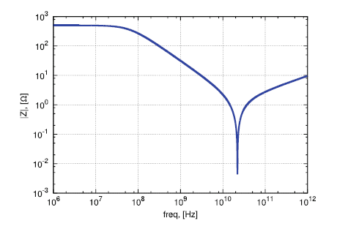
Nøyaktigere modell av resistor (2)
IKKE PENSUM
Ideell karakteristikk
Fysisk karakteristikk
  0 til 20 MHz: Ideell
  100Mhz til 10GHz: Kapasitansen dominerer
  10-30 GHz: Brått fall i Z (resonans)
  Fra 30 GHz : Induktans dominerer

Slide 32
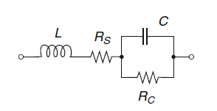
Nøyaktigere modell av kondensator (1)
IKKE PENSUM
Ideell karakteristikk: Impedansen faller proporsjonalt med frekvensen
I praksis blir også kondensatoren en komplisert krets etter hvert som frekvensen øker

Slide 33
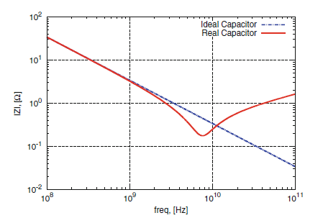
Nøyaktigere modell av kondensator (2)
IKKE PENSUM
Ideell karakteristikk
Fysisk karakteristikk
  Under 1 GHz: Nær ideell kondensator
  1 til 10 GHz: Fall i impedansen (resonans)
  Over 10 GHz: Induktiv impedans dominerer og kondensatoren oppfører seg mer som en spole

Slide 34
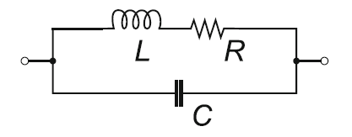
Nøyaktigere modell av induktor (1)
IKKE PENSUM
Ideell induktor: Lineær sammenheng mellom impedans og frekvens
I praksis mer komplisert, men allikevel enklere enn resistorer og kondensatorer

Slide 35
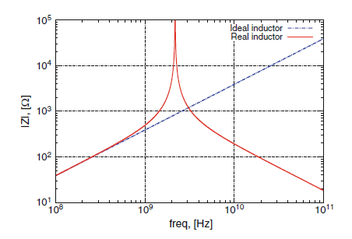
Nøyaktigere modell av induktor (2)
IKKE PENSUM
Ideell karakteristikk:
Fysisk karakteristikk
  Under 1GHz: Følger ideell induktor
  1-10 GHz: Sterkt økning i impedansen (resonans)
  Over 10 GHz: Parasittkapasitansen dominerer fullstendig og spolen oppfører seg som en kondensator

Slide 36
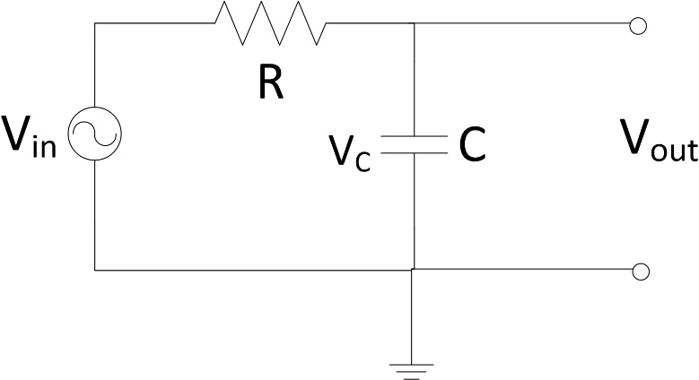
Oppgaver
Spm 1: Gitt RC-kretsen oppe til høyre. Hva er sammenhengen mellom V_{out} og V_{c}?
Spm 2: Hvordan kan vi finne fasevinkelen (faseforskyvning mellom Z og R) for denne kretsen?
Spm 3: Anta at R=1kΩ og C=0,01μF. Finn den totale impedansen Z og fasevinkelen θ mellom R og Z for følgende tre frekvenser:
  Spm 3.1: 10 kHz
  Spm 3.2: 20 kHz
  Spm 3.3: 30 kHz
Spm 4: Hva er V_{out} uttrykt ved V_{in}, R og X_{c}?
Spm 5: Forklar hva som skjer med amplituden til V_{out} når frekvensen til V_{in} øker
Spm 6: Forklar hva som skjer med fasevinkelen mellom V_{in} og V_{out} når frekvensen til V_{in} øker
Spm 7: Hva skjer med tidsforsinkelsen mellom V_{in} og V_{out} når frekvensen til V_{in} øker?

Slide 37
Oppgaver
Spm 1 : Hva er faseforskjellen mellom strøm og spenning gjennom en kondensator?
Spm 2: Hva er formelen for tidskonstanten til en spole, og hva sier den?
Spm 3-1 : Hva er en kondensators impedans ved f = 0 Hz, og hva kan den erstattes med i dette tilfellet?
Spm 3-2 : Hva er en kondensators impedans ved f ≈ ∞ og hva kan den erstattes med i dette tilfellet?
Spm 4-1 Hva er en spoles impedans ved f = 0 Hz, og hva kan den erstattes med i dette tilfellet?
Spm 4-2 : Hva er en spoles impedans ved f ≈ ∞ og hva kan den erstattes med i dette tilfellet?
Spm 5: Hva er måleenheten for induktans?
Spm 6 : Hva er faseforskyvningen mellom strøm og spenning i en spole?

Slide 38
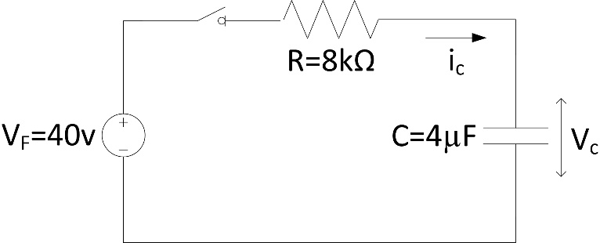
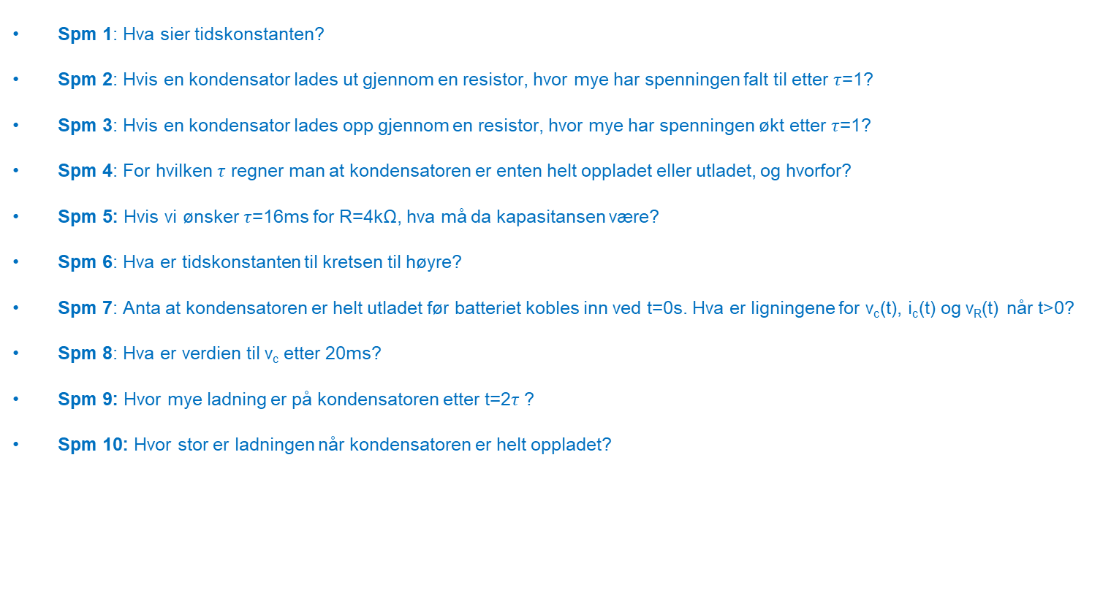
Oppgaver
Spm 1: Hva sier tidskonstanten?
Spm 2: Hvis en kondensator lades ut gjennom en resistor, hvor mye har spenningen falt til etter $τ$=1?
Spm 3: Hvis en kondensator lades opp gjennom en resistor, hvor mye har spenningen økt etter $τ$=1?
Spm 4: For hvilken $τ$ regner man at kondensatoren er enten helt oppladet eller utladet, og hvorfor?
Spm 5: Hvis vi ønsker $τ$=16ms for R=4kΩ, hva må da kapasitansen være?
Spm 6: Hva er tidskonstanten til kretsen til høyre?
Spm 7: Anta at kondensatoren er helt utladet før batteriet kobles inn ved t=0s. Hva er ligningene for v_{c}(t), i_{c}(t) og v_{R}(t) når t>0?
Spm 8: Hva er verdien til v_{c} etter 20ms?
Spm 9: Hvor mye ladning er på kondensatoren etter t=2$τ$ ?
Spm 10: Hvor stor er ladningen når kondensatoren er helt oppladet?

